Slide 1
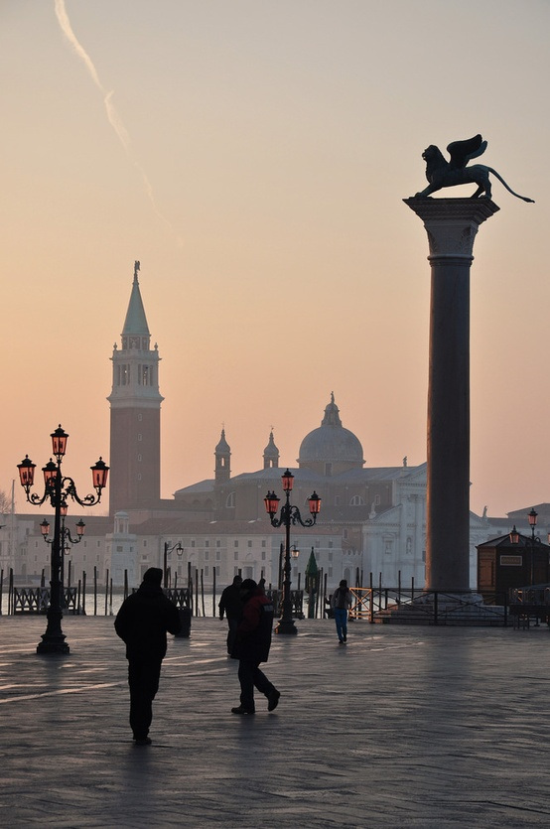
AO SOM DAS QUATROS ESTAÇÕES
VENEZA
Avanço
Automático

Slide 2

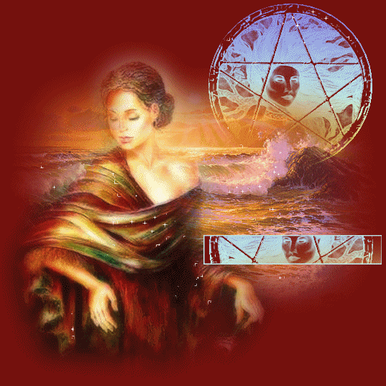
É uma das melhores composições da música barroca que o Mestre, Maestro e Imortal , Antônio Vivaldi (nascido em Veneza) realizou, interpretando-a de forma magistral em seu famoso violino.

Slide 3
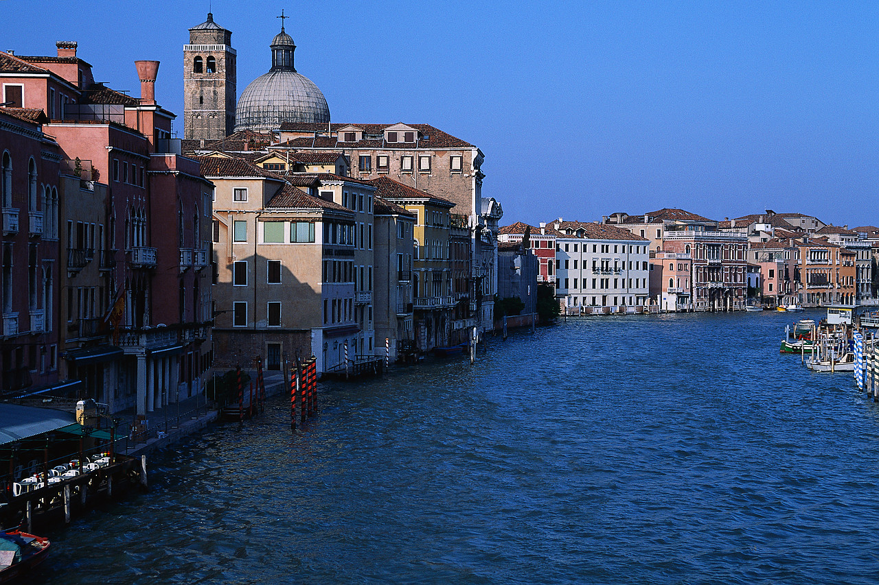
É uma cidade Italiana deslumbrante, situada na bela região do Vêneto, conhecida pela sua historia, onde os canais majestosos dão um toque de magia e encantamento. Possui também vários museus e monumentos. Seu nascimento surgiu de um arquipélago no noroeste do Mar Adriático.

Slide 4
Apresenta-se em uma trajetória rica e um império na época de influência mundial, comandada pelos seus Doges, uma espécie de líder, com poder absoluto como o de mandar prender e matar as pessoas que atrapalhassem seus interesses, trancafiando-os na famosa Ponte dos Suspiros, de onde eram levados ao calabouço, tendo suas cabeças decepadas pelo carrasco, dando ali, o “último suspiro”, por isso, a ponte leva esse nome.

Slide 5
Da imensa praça, denominada de São Marco, vislumbra-se a espetacular basílica. Em seu alto, estão postados quatro imensos cavalos de bronze, que dominam o panorama, parecendo, ao longe, estarem sempre trotando com as patas ao ar.

Slide 6
Dos muitos monumentos e locais turísticos, a Ponte de Rialto é uma atração imperdível, situada sobre o imenso canal, onde, por suas águas, percorrem todos os tipos de embarcações.

Slide 7
É muito conhecida nas artes e no Festival de Cinema, a grande Bienal, a Regata Histórica e o Carnaval, com moradores e turistas vestindo imponentes fantasias da época. À noite imperam os cassinos, onde os jogadores disputam fortunas, ao som de pequenas orquestras medievais e ao lado de belas mulheres.

Slide 8
Os passeios diurnos e noturnos sobre as gôndolas proporcionam aos casais emoções e êxtase que, ao som de músicas tradicionais cantadas pelos gondoleiros, trocam beijos apaixonados.

Slide 9
Ali nasceram vários papas, arquitetos, pintores e também o mestre Antônio Vivaldi, onde viveu por vários anos, compondo a imortal “Quatro Estações”.

Slide 10
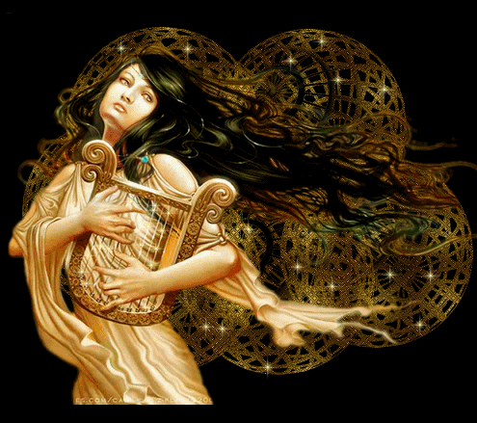
Meu poema no VERÃO....
Diviso ao longe sobre um vaporetto a bela Rialto
Ponte de pedra em arco
Caminhos de uma época
Rumo à Basílica de São Marco
Paisagem delirante e inebriante
Inspiração de pintores e grandes amores
Por suas águas passam gôndolas
Transportando casais apaixonados
Com suaves suspiros e som contagiante...
Procissão de gondoleiros
Transportando personagens
Máscaras e trajes do glorioso passado
Ao carnaval e ao Festival de Cinema
Histórias contadas da cidade dos Doges...

Slide 11
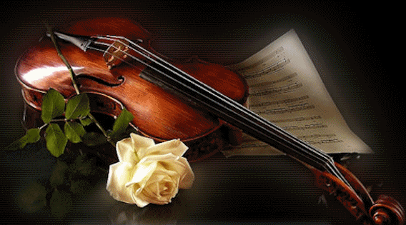
MMmMEU POEMA NO INVERNO...
Mãos trêmulas no gélido ar.
Sopra forte e cortante o vento europeu.
Recôndito... Esfrego as mãos ao pé da lareira.
Lá fora, cai uma neblina fina.
Parecendo uma garoa sobre o chão nevado...
Olho essa paisagem sobre uma vidraça embranquecida
Na sala atapetada, bate forte o coração.
Ouço o som suave e cadenciado de uma gravação...
É Vivaldi com o tema Inverno das quatro estações.

Slide 12
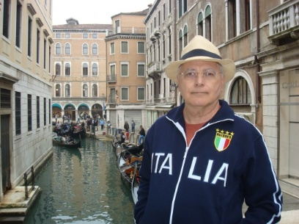
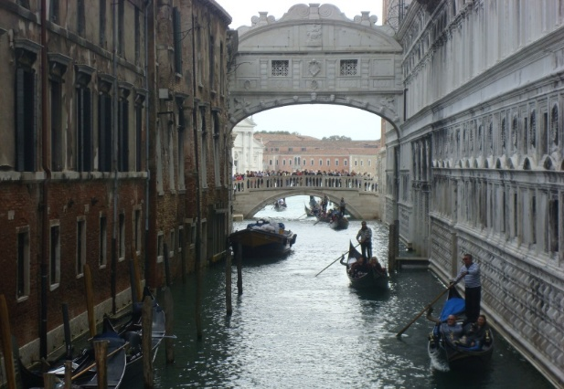
CRIAÇÃO / FORMATAÇÃO
VENDRAMINI Toninho
Arte Final & Acervo Pessoal & Internet
Músicas de Fundo
Acompanhamento: Quatro Estações
Di Vivaldi
Encerramento: La Mia Storia Tra Le Dita
Cantor: Gianluca Grignani
ACESSE MEUS ESPAÇOS CULTURAIS E TORNE-SE MEU SEGUIDOR
http://vendraminiletras.blogspot.com/
http://sergrasan.com/toninhovendraminislides/
PARTICIPAÇÕES:
    ASSOCIAÇÃO DOS POETAS E ESCRITORES DE JUNDIAÍ E REGIÃO
ACADEMIA NACIONAL DE LETRAS DO PORTAL DO POETA BRASILEIRO - ACADÊMICO 28
Ponte dos Suspiros

